Slide 1

Tekstiandmete töötlemisest
KRISTEL UIBOAED, LIINA LINDSTRÖM, KADRI MUISCHNEK
Eesti ja üldkeeleteaduse instituut
18.01.2017
TARTU ÜLIKOOL

Slide 2
SISSEJUHATUS
18.01.2017
TARTU ÜLIKOOL

Slide 3

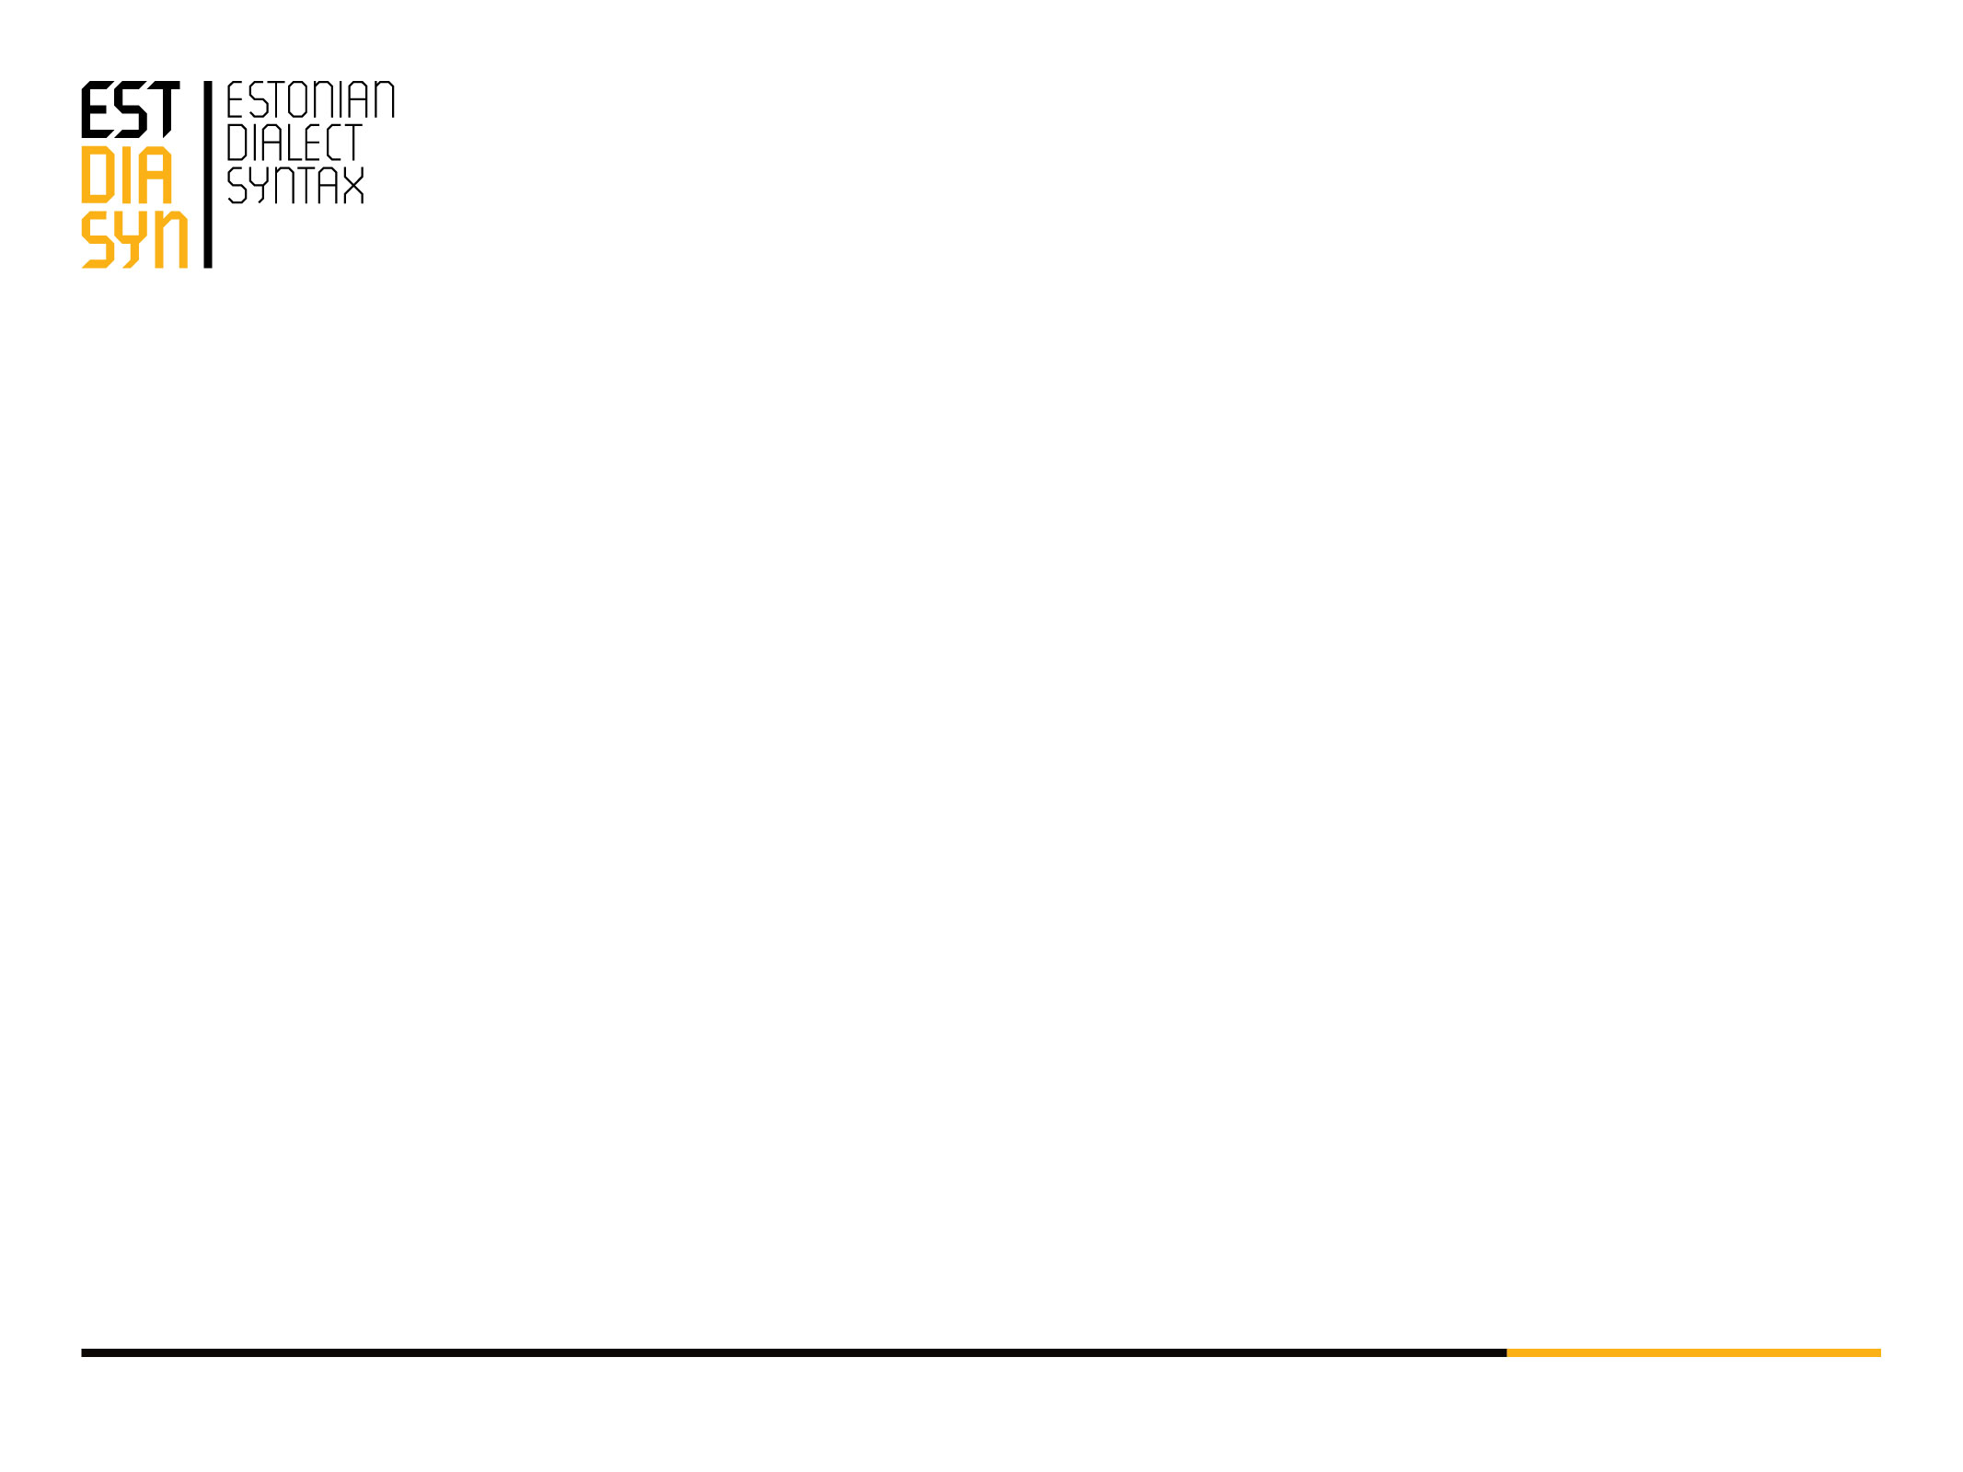
Terminoloogiast
(Kvantitatiivne) keeleteadus, lingvistika: teadus keelest, selle olemusest, ehitusest, talitlemisest ja arenemisest
Informaatika: arvutil põhineva infotöötlusega tegelev teaduse ja tehnika haru
Arvutilingvistika: (computational linguistics) loomuliku keele automaattöötlusega tegelev keeleteaduse ja informaatika piiriala
Keeletehnoloogia: (language technology, natural language processing (NLP)) tegeleb meetodite, tarkvara ja seadmetega, mis on spetsialiseeritud tekstide ja kõne töötlemiseks
18.01.2017
TARTU ÜLIKOOL

Slide 4
Terminoloogiast
KT on AL tehnoloogiline haru, mis tugineb teadmistele inimkeelest.
Praktikas kasutatakse sünonüümidena
Andmed, suurandmed, tekstiandmed (struktureerimata andmed), palju andmeid, …
Palju andmeid ≠ suurandmed
18.01.2017
TARTU ÜLIKOOL

Slide 5
Korpus keeleteaduses
Keeleteaduses on sõna korpus all enne arvutite kasutuselevõttu tavaliselt mõeldud keeleainese kogumikku, mida kasutatakse uurimistöös materjalina (esineb see siis kartoteegi, lindikogu vms kujul) vastandina autori enda intuitsioonil põhinevatele üldistustele.
Arvutiajastul: polüfunktsionaalne elektroonilisel kujul olev tekstikogu, millesse kuuluvad tekstid on valitud eesmärgipäraselt, nii et nendest koosnev tervik annaks tõepärase pildi kogu keelest (selle hetkeseisust või muutumisest).
18.01.2017
TARTU ÜLIKOOL

Slide 6
Korpuslingvistika
korpuslingvistika - distsipliin, mis kirjeldab arvutikorpuste koostamispõhimõtteid ja rakendusvõimalusi
korpuslingvistika ehk korpuspõhine lingvistika - lingvistika haru, mis paneb eriti rõhku tegeliku keelekasutuse uurimisele ja selle põhjal keelereeglite tuletamisele ning kvantitatiivsetele andmetele ja nende analüüsimisele
18.01.2017
TARTU ÜLIKOOL

Slide 7
Digihumanitaaria
Definitsioonigeneraator
  „How do I define DH? Reluctantly.“
  --Bethany Nowviskie
Digihumanitaaria = humanitaaria 21. sajandil?
How not to teach digital humanities?
18.01.2017
TARTU ÜLIKOOL

Slide 8
Millest juttu tuleb?
Uurimisküsimused keeleteaduses, (meetodid), ressursid
Lihtsamad tekstitöötluse meetodid ja teksti eeltöötlus (90% tööst tekstiga on selle eeltöötlus)
Eestikeelsete tekstide automaattöötluse problemaatika
Tööriistad
Eestikeelse sotsiaalmeedia teksti töötlus ja stilomeetria (midagi muud?)
25. jaanuaril Maris Sander "Apartheidi-mõistest Iisraeli parem- ja vasakpoolses meedias"
18.01.2017
TARTU ÜLIKOOL

Slide 9
UURIMISKÜSIMUSED KEELETEADUSES
18.01.2017
TARTU ÜLIKOOL

Slide 10
Keeletasandid
Foneetika, fonoloogia – hääldus
Morfoloogia – vormiõpetus (kuidas moodustatakse vorme eesti keeles, nt osastavat käänet: õpetaja+t, õpetaja+i+d; kooli, koole; pesa, pesa+sid)
Süntaks – lauseõpetus
  Mul on külm; Ma külmetan
Leksika – sõnavara
18.01.2017
TARTU ÜLIKOOL

Slide 11
Keeletasandid
Semantika ja pragmaatika (tähendus ja kasutus), mis seostuvad kõigi tasanditega
  Mees hirmutas möödakäijaid pesapallikurikaga.
  Mees hirmutas vist möödakäijad oma pesapallikurikaga ära.
  Mehe pesapallikurikas hirmutas möödakäijad ära.
18.01.2017
TARTU ÜLIKOOL

Slide 12
Mida keeleteadus uurib?
Viimaste aastakümnete suundumused:
  Vormide, lausete jne moodustusvõimaluste ja -reeglite kirjeldamiselt kasutuse uurimisele
  Kuidas vormi kasutatakse tegelikus keelekasutuses <> kuidas tegelik keelekasutus mõjutab vormide arengut?
  Empiiriline lähenemine üha valdavam: korpused ja katsed
  Kaugenemine deskriptiivsest ja preskriptiivsest keelekirjeldusest; selle asemel otsitakse keelenähtustele põhjusi ja seletusi inimese kognitiivsetest võimetest, keeleökonoomiast, keelemuutustest, keelekasutuse eripäradest, sagedusest tingitud efektid jne jne.
  Erinevate andmeallikate kasutamine (toimetatud ja toimetamata tekstid, suulised tekstid, eri situatsioonitüüpe esindavad tekstid, jne)
18.01.2017
TARTU ÜLIKOOL

Slide 13
Mida tekstimaterjal võimaldab uurida?
Millest sõltub varieerumine?
  Foneetika: kas sõna alguses hääldatakse h-d;
  Morfoloogia: Mitmuse osastava vormi valik: pesasid ~pesi, oskuseid ~ oskusi, autosid ~ autosi
  Süntaks: laua peal või laual, Mul on külm või Ma külmetan
  Leksika: pang või ämber; naine või eit
Sotsiaalne varieerumine: haridus, sugu, vanus, sotsiaalne klass jne
Geograafiline varieerumine: piirkondlikud kohamurded
Žanriline varieerumine: tekstitüüpide mõju keelekasutusele (narratiiv: Lähen mina eile hommikul üle Raekoja platsi ja mis ma näen: …)
Situatiivne varieerumine: kuidas räägitakse erinevates olukordades
Individuaalne varieerumine: me kõik räägime pisut erinevalt (lihtsalt!)
Ajaline varieerumine (keelemuutused)
18.01.2017
TARTU ÜLIKOOL

Slide 14
SUULISE KEELE KORPUSED
18.01.2017
TARTU ÜLIKOOL

Slide 15
Suulised keeleandmed ja suulised korpused
Salvestus
Taustainfo – metainfo osalejate ja situatsiooni kohta
Litereerimine/transkribeerimine – kuidas?
Märgendamine – tekstilise / lingvistilise metainfo lisamine
Muu metainfo lisamine - nt geoinfo lisamine vms
Eesti keele kohta vähemalt kolm suuremat korpust ja väiksemaid/spetsiifilisemaid veel
18.01.2017
TARTU ÜLIKOOL

Slide 16
Suulise kõne korpus
Salvestused al. 1996; koostajad: Tiit Hennoste, Andriela Rääbis jt
Eri tüüpi vestlused: argivestlused, formaalsemad situatsioonid, tele- ja raadiosaated, monoloogid, dialoogid jne.
Kasutatakse suulise keelekasutuse reeglipärasuste uurimiseks:
  Kuidas toimib suhtlus?
  Kuidas toimub vooruvahetus?
  Kuidas toimivad suhtlusnormid ja mis juhtub siis, kui neid rikutakse?
  Kuidas toimivad parandusmehhanismid?
  Milleks kasutatakse erinevaid partikleid?
  Milleks kasutatakse küsilauseid, kuidas neid vormistatakse ja millest see sõltub?
18.01.2017
TARTU ÜLIKOOL

Slide 17
Suulise kõne korpus
Ei ole vabalt kasutatav; sisaldab delikaatseid isikuandmeid
Kas hääl kuulub delikaatsete isikuandmete hulka?
Spetsiaalne transkriptsioonisüsteem
18.01.2017
TARTU ÜLIKOOL

Slide 18
Eesti murrete korpus
TÜ ja EKI koostöö al. 1998
Materjalideks meie arhiivi lindistused ja EKI murdelindistused, 1957-1996, põhiosa 1960-1970ndatest
Võimalikult vanapärased murdesalvestused kõigist eesti murretest, mingil määral ka liivi ja vadja keelest
Pakub võimalusi murrete mitmekülgseks korpuspõhiseks uurimiseks (nt projekt: Eesti murrete süntaks 2013-2016)
18.01.2017
TARTU ÜLIKOOL

Slide 19
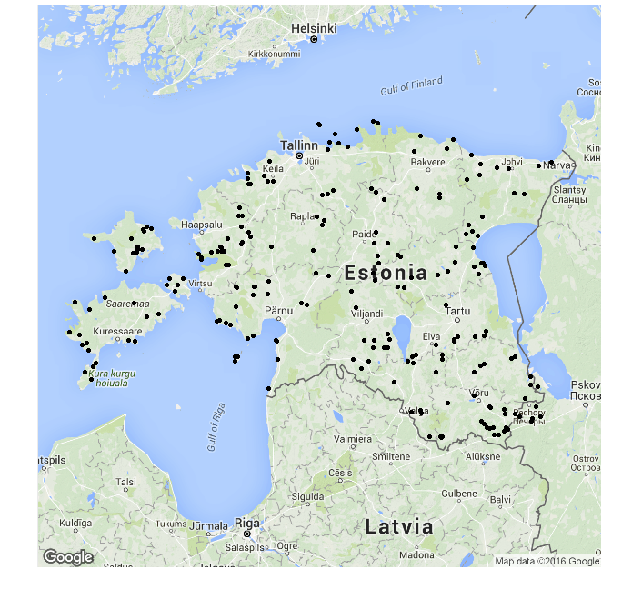
Murdekorpuse kogumispunktid (külad)
18.01.2017
TARTU ÜLIKOOL

Slide 20
Murdekorpuse osad
digitaliseeritud helisalvestistest (EKIst ja TÜ EMSAst);
foneetilises transkriptsioonis tekstidest (NB! Spetsiaalsed fondid);
lihtsustatud transkriptsioonis tekstidest;
morfoloogiliselt märgendatud tekstidest (XML);
morfoloogiliselt märgendatud tekstide veebipõhisest andmebaasist;
andmebaasist, mis sisaldab andmeid keelejuhtide ning lindistuse kohta;
süntaktiliselt märgendatud tekstidest
18.01.2017
TARTU ÜLIKOOL

Slide 21
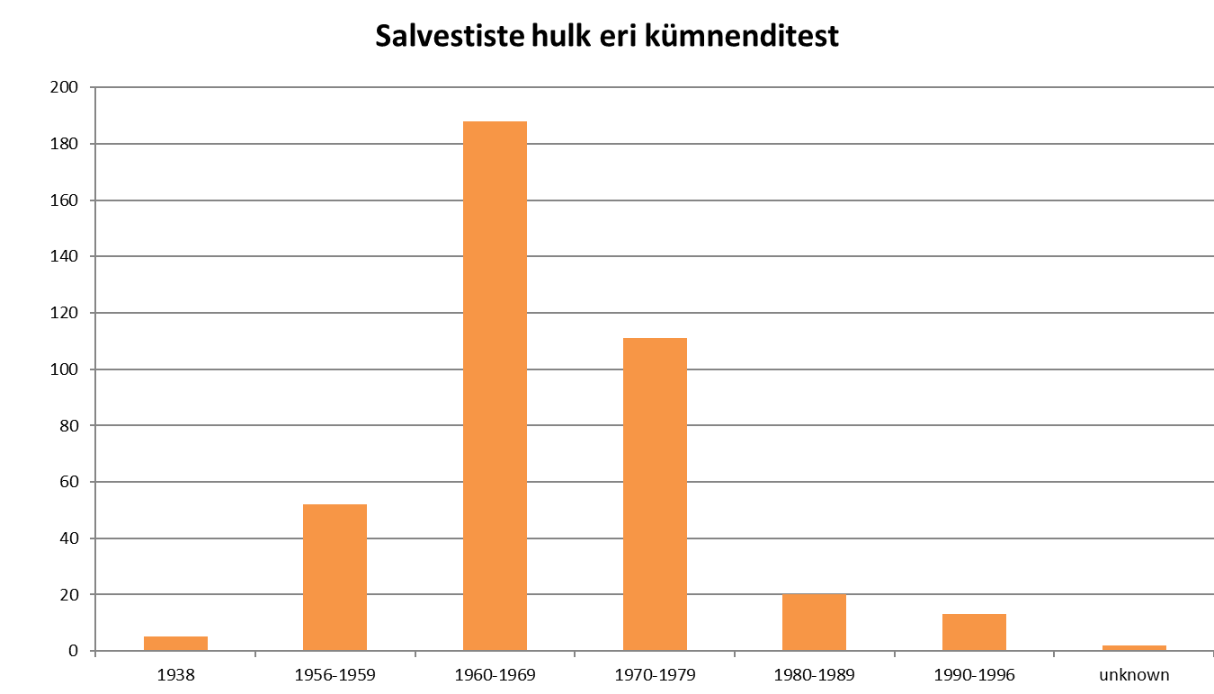
18.01.2017
TARTU ÜLIKOOL

Slide 22
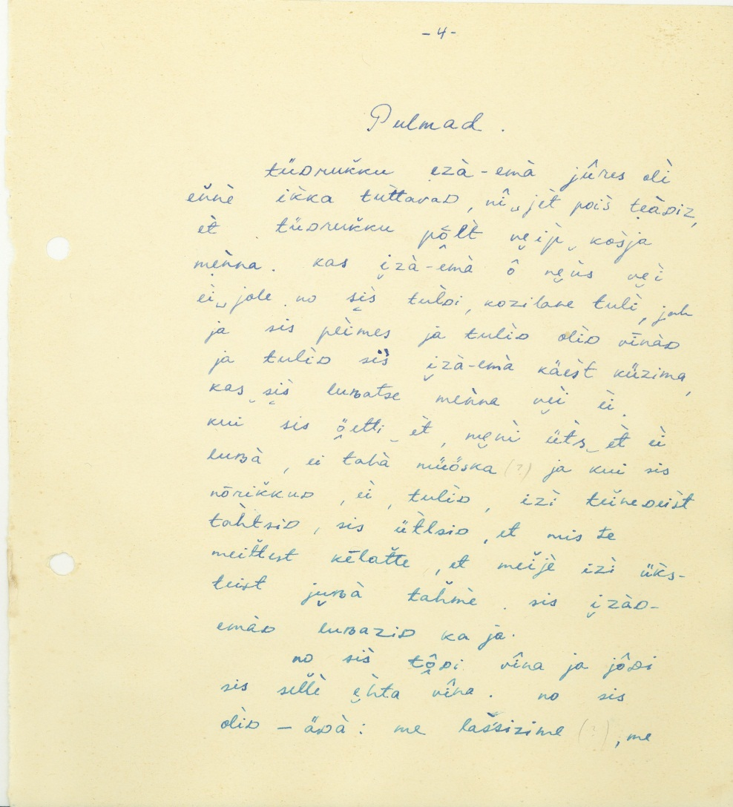
18.01.2017
TARTU ÜLIKOOL

Slide 23
Transkriptsioonist
Foneetiline transkriptsioon on murdeuurimisel olnud pikaajaline traditsioon
Ei vasta rahvusvahelistele standarditele → probleem arvuti jaoks
Kasutame UTF fonte, mis on loodud spetsiaalselt murdetekstide sisestamiseks
Sellegipoolest on see enamiku uurimiseesmärkide jaoks liigne müra → lihtsustatud transkriptsioon, mis teisendatakse automaatselt foneetilisest
→ MILLINE ON HEA TRANSKRIPTSIOON? Kui detailne?
18.01.2017
TARTU ÜLIKOOL

Slide 24
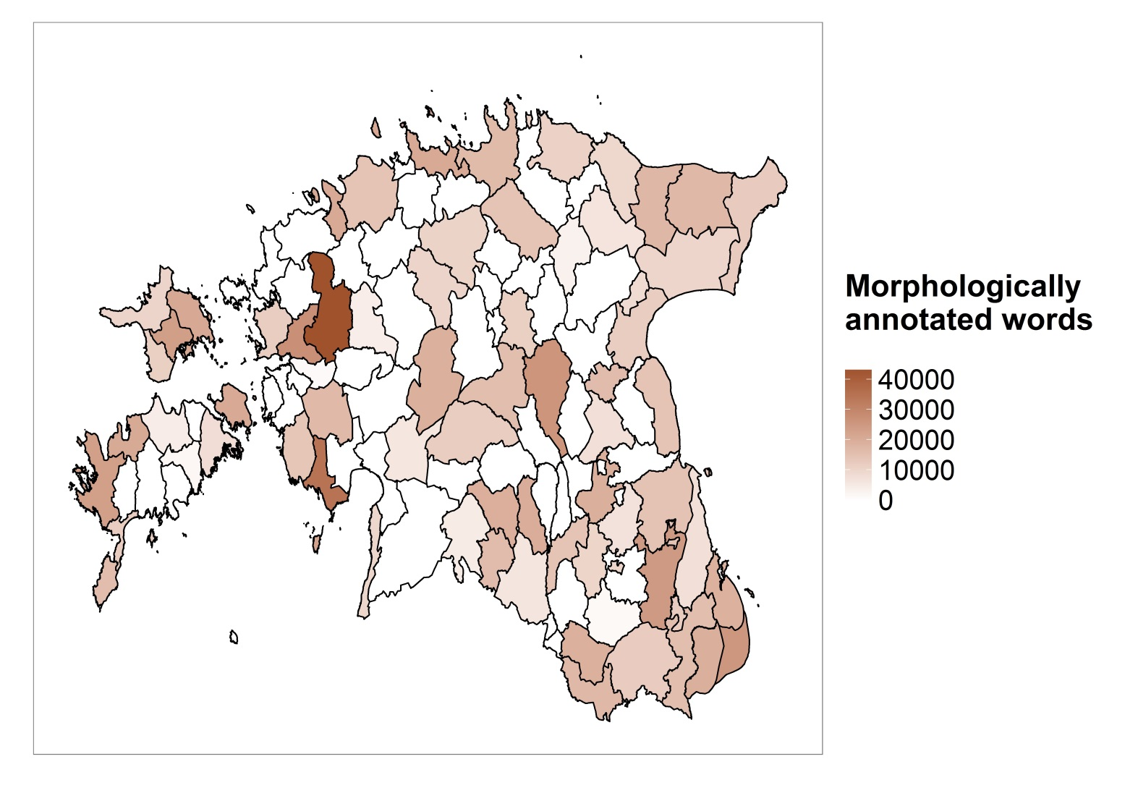
Murdekorpuse morf. märgendatud tekstid
18.01.2017
TARTU ÜLIKOOL

Slide 25
Miks on märgendust vaja?
Murretevahelised erinevused on väga suured; uurija ei oska ennustada eri murrete sõnakujusid/vorme
Murrete morfoloogia väga varieeruv
Murretes esineb sõnatüvesid, mida me ei oska ennustada
  Lihtsast tekstipõhisest otsimisest ei piisa, suulise kõne korpuses kasutatud teisenduskaugused ei ole piisav lahendus.
  lemmatiseeritakse kirjakeelepärasele kujule ja lisatakse morf. info (käsitsi)
18.01.2017
TARTU ÜLIKOOL

Slide 26
<?xml version="1.0" encoding="UTF-8"?>
<?xml-stylesheet type="text/xsl" href="liivike_tekst.xsl"?>
<liivike>
<info><tyyp>suuline</tyyp><kihelkond>Avi</kihelkond><keel>eesti</keel><murre>Ida</murre><kirjaviis>lihtsustatud transkriptsioon</kirjaviis><muu>EMH 392. Avinurme murrak, Kärasi küla, Kaarel Haav, 88. aastat vana, lindistanud 1961. aastal S. Tanning, A. Univere, osaliselt litereerinud ja arvutisse sisestanud 2006. aastal M. Kalmus.</muu><lindistus lindistaja="Salme Tanning, Aili Univere" aasta="1961" fail="AVI_Kaarel_Haav_EMH0392.mp3">EMH0392</lindistus><litereering litereerija="Mervi Kalmus" aasta="2006">MKT0068; raamatust (EKI)</litereering><kyla longituud="26.93" latituud="58.95">Kärasi</kyla><intervjueerija id="AU" haridus="kõrg" synniaasta="1901" synnikoht="Kähri vald" vanus="60" sugu="N">Aili Univere</intervjueerija><keelejuht id="KJ" haridus="NA" synniaasta="1873" synnikoht="Kärasi" vanus="88" sugu="M">Kaarel Haav</keelejuht><intervjueerija id="ST" haridus="kõrg" synniaasta="1904" synnikoht="Leevaku" vanus="57" sugu="N">Salme Tanning</intervjueerija></info><sisu id="AVI_Kaarel_Haav_EMH392_synt">
<lause id="l1" koneleja="KJ" helipos="0"><sone id="l1_s1" lemma="ise" vorm="sg.nom." liik="ProS">ise</sone><sone id="l1_s2" lemma="mõtlema" vorm="pers.ind.ipf.sg.1." liik="V">`mõtlesin</sone><sone id="l1_s3" lemma="et" liik="Konj">et</sone><sone id="l1_s4" lemma="nooh" liik="Par">nooh</sone><sone id="l1_s5" meta="vahemärk">(.)</sone><sone id="l1_s6" lemma="et" liik="Konj">et</sone><sone id="l1_s7" lemma="kui" liik="Konj">kui</sone><sone id="l1_s8" meta="vahemärk">(.)</sone><sone id="l1_s9" lemma="see" vorm="sg.nom." liik="ProS">sie</sone><sone id="l1_s10" lemma="olema" vorm="pers.ind.pr.sg.3." liik="V">onn</sone><sone id="l1_s11" meta="vahemärk">=</sone><sone id="l1_s12" lemma="et" liik="Konj">et</sone><sone id="l1_s13" meta="vahemärk">(.)
18.01.2017
TARTU ÜLIKOOL

Slide 27
Murdekorpuse veebipõhine otsimootor
18.01.2017
TARTU ÜLIKOOL

Slide 28
Mida murdekorpuse põhjal uurinud oleme?
Sagedaste süntaktiliste konstruktsioonide varieerumine murretes
Laua peal või laual; mul(le) on tarvis/vaja; ma lähen ~ lähen; ümber maja või maja ümber, ma mäletasin seda ~ selle jne.
Millest sõltub varieerumine?
Individuaalne või murdeline varieerumine?
Keelekontaktide mõju: mis on vana, mis uus, mis keelekontaktidest mõjutatud
Kuidas kasutussagedus osutab võimalikule keelekontakti mõjule?
18.01.2017
TARTU ÜLIKOOL

Slide 29

Eesti murded: täis- ja enneminevik
Täis- ja ennemineviku levik eesti murretes
Sagedased ajavormid, mis koosnevad kahest sõnas: olema-verbist ja nud-kesksõnast
Alus: eesti murrete korpus, sisaldab suulisi murdetekste, kogutud põhiosas 1960-1970ndatel
väga suur varieerumine
18.01.2017
TARTU ÜLIKOOL

Slide 30
Eesti murded: näited
et mina ikke tian olen kuuld et ma ikke viijes põli vist ( Peetri)
maa õlen mõeld et (Jõh)
sie oras muidugi oliks mättänend juo vällä kevädest (Vai)
nuu vanast olli talu esä ollu ja kangest rikass (Krk)
siis nämäd olid panned igä tüve j- latva tüve ja (Kuu)
kuus seitse+gümmend aastad oli vana pole suutnud änam käija end siis läks möisa (Emm)
siss üttel' ti olõt kavvõst tulnu (Põhja-Setu)
18.01.2017
TARTU ÜLIKOOL

Slide 31
Korpusest andmete väljaotsimine
Keerulisemad otsingud eeldavad skriptimisoskust (nt R või Python)
Märksõna OLEMA 7-sõnalises aknas
Kontrollitakse, kas aknas on *nud*-kesksõna
Andmestiku kontroll
Korpuse maht eri piirkondadest on erinev (raske võrrelda) → andmestiku standardiseerimine (normaliseerimine)
VISUALISEERIMINE: andmestiku sagedusinfo esitamine kaardil
18.01.2017
TARTU ÜLIKOOL

Slide 32
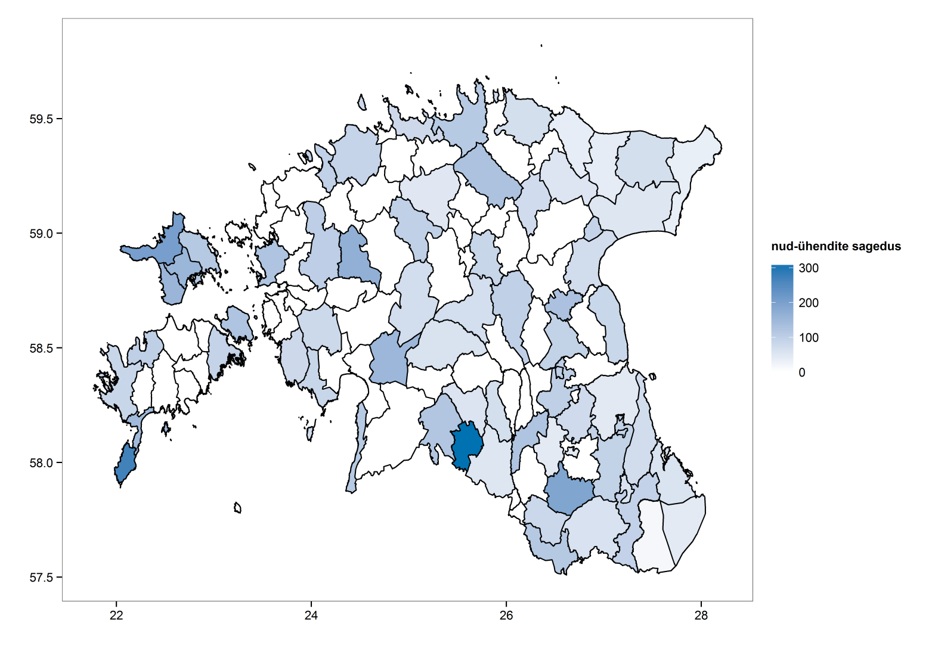
Murdekorpuse kasutsuvõimalusi: liitajad
18.01.2017
TARTU ÜLIKOOL

Slide 33
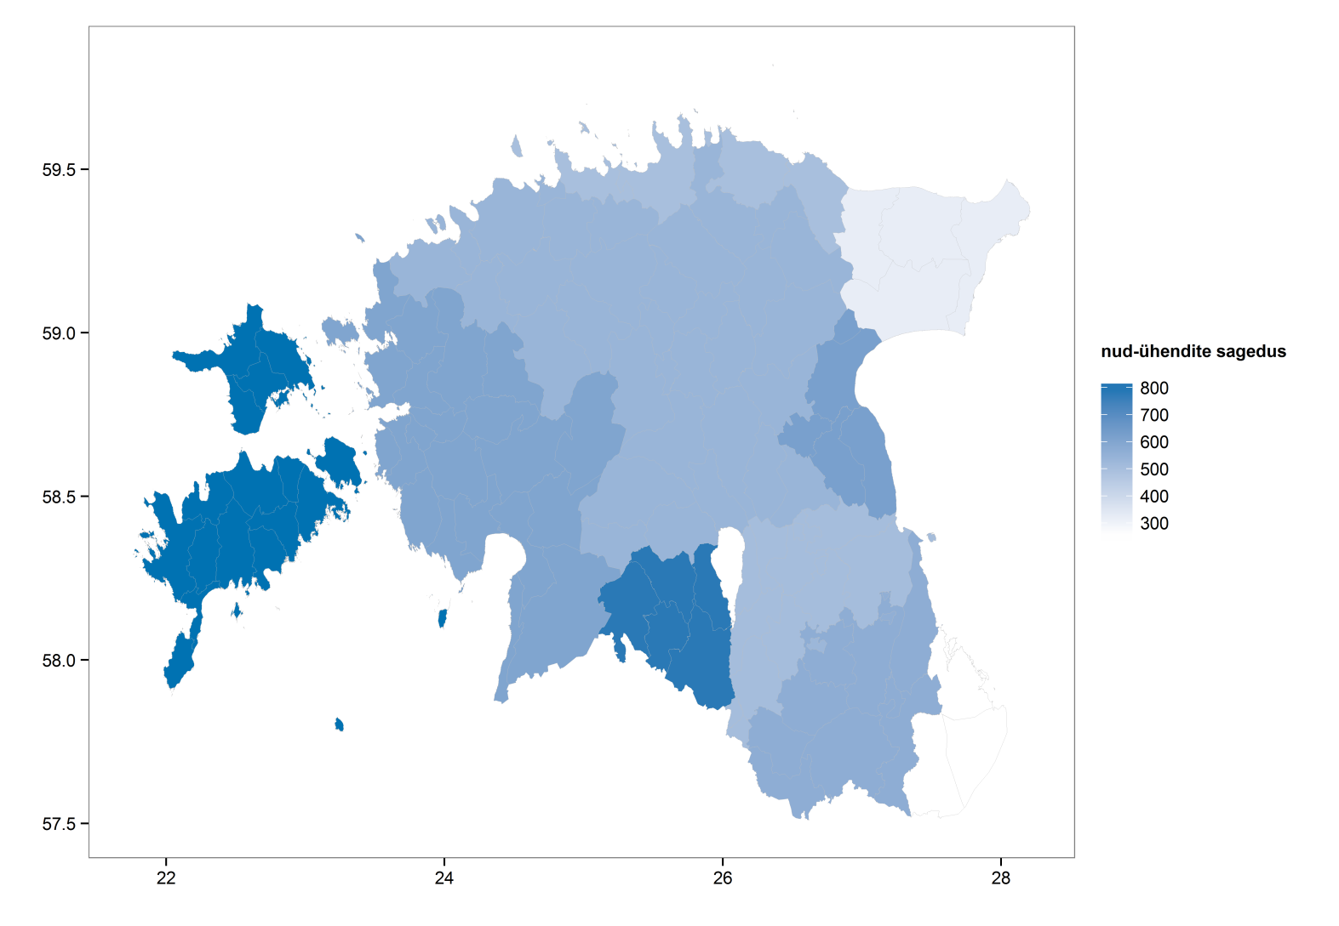
Murdekorpuse kasutsuvõimalusi: liitajad
18.01.2017
TARTU ÜLIKOOL

Slide 34
Aga sama hästi võiksime uurida ka …
Meeste ja naiste sõnavara (meeste ja naiste maailmad, mis peegelduvad keele kaudu)
Käsitööalane sõnavara
N-grammid ehk sõna(vormi)mitmikud
Sagedane sõnavara, sagedased tekstipartiklid (nt jälle, suur läänepoolsetes murretes väga sagedased) vms
18.01.2017
TARTU ÜLIKOOL

Slide 35
Murdekorpuse probleemid
Materjali pole kõigi kihelkondade kohta
Kvantitatiivseks analüüsiks materjali eri kihelkondadest üldse liiga vähe; tuleb üldistada murde tasandile, aga siis kannatab täpsus
Saab uurida ainult sagedasi nähtusi
Andmete lisamine käib pidevalt, ent see on väga ressursimahukas töö
Palju käsitsitööd → vead
Kui praegu alustaks, kasutaks ELANit!
18.01.2017
TARTU ÜLIKOOL

Slide 36
Spontaanse kõne foneetiline korpus
Suunatud eelkõige foneetikauurijatele
Tänapäeva eesti keel; võimalikult erineva taustaga kõnelejad, dialoogid või monoloogid
Võimalik uurida hääldust ja selle varieerumist
Praat
Märgendus mitmetasandiline; lisaks foneetilistele tasanditele ka morf. märgendus, mis põhineb kirjakeele morf. analüsaatoril
Veebis vaid 2-sekundilised lõigud
18.01.2017
TARTU ÜLIKOOL

Slide 37
Spontaanse kõne foneetiline korpus
Uuritakse hääldust spontaanses tekstis, prosoodiat
Korpus võimaldab analüüsida ka üldisemaid kõne seaduspärasusi, vt nt kärinast hääles ja palgalõhest
Vestluskalkulaator
18.01.2017
TARTU ÜLIKOOL

Slide 38
Kokkuvõtteks
Suulise tekstiga on oluliselt enam tööd kui kirjalikuga.
Tasub katsetada kõnetuvastust, et seda vähendada. Ei tööta siiski kuigi hästi halva kvaliteediga salvestustega ning viletsavõitu hääldusega.
Lisatöö sõltub töö eesmärgist (kui detailset transkriptsiooni on vaja, milliseid märgendustasandeid on vaja).
18.01.2017
TARTU ÜLIKOOL

Slide 39
Kokkuvõtteks
Mida vähem varieeruv keelend, seda lihtsam on hakkama saada väga lihtsate töövahenditega või kirjakeele jaoks loodud vahenditega. NB! Mida täpsem transkriptsioon, seda enam varieeruvust
Mida keerulisemad tekstiandmed (palju varieeruvust, palju märgendustasandeid), seda suurem on vajadus tehniliste abivahendite järele
Isikuandmete kaitse ja autorikaitse küsimused
18.01.2017
TARTU ÜLIKOOL

Slide 40
STANDARDSE JA MITTESTANDARDSE TEKSTI TÖÖTLUS
18.01.2017
TARTU ÜLIKOOL

Slide 41
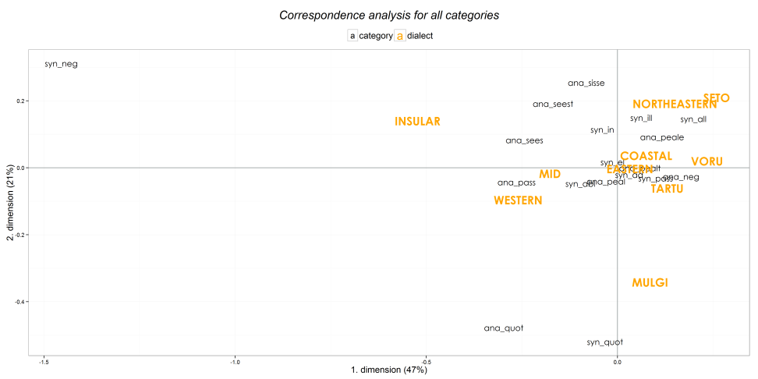
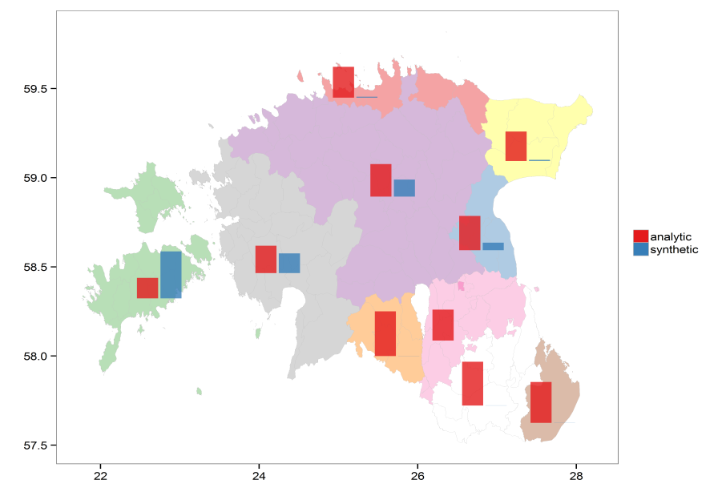
Eesti murrete korpus, www.murre.ut.ee/murdekorpus
<u who=KJ1> tiiq=tiijä=i vist ni `istjaq ol'l'iq (...) (---) (.) noq (.) tuu õq (...) ol'l' nii liha+söögi jahh meil `tuud'i (...) `viid'i tõõsõ õ (.) sugulasõ kyik' `tüt'r'iguq=kyik' `ütte `kokku=k- (...) nii õ (...) mittu `tükkü üttehh õ mynõhh õ (.) talohh p- ol'l' viis `tükkü (...) `istjaq (...) kyik' külä `tuud'i korragaq (.) ühe õdaguga (...) kua siss õõ (...) õq õõ saiq õ üle ütte päävä vai kat's' `päivä=vai kolm `päivä (...) vot siss õ (.) pid'i pittu `simman'i `peet't'i (...) tuu õdag (...) jahh (...) õ sai kodo minnäq a ynnõ=ni `tul't't'i tõisõ sugulasõlõ poolõ ni `saak'k'i=iss=tu säidse nädäl'it vai kattõsa kottuhh sukkugi olla (...) noh=nu `istjaq (.) no maq=kutsu `istjaq (...) jahh (...) niiq õ s'ool ol'l' siss õõ (...) tast Seer'itsä=nukkast õ (...) pruut' (...) kos'ittuq (...) </u>
18.01.2017
TARTU ÜLIKOOL

Slide 42
Kirjakeel
Sõna esinemissagedus on tihedas korrelatsioonis selle sõna tavalisusega. Sagedamad sõnad on tavalisemad, harvemad siis vastavalt ebatavalisemad. Vahetegemine tavalisuse ja sageduse vahel aitab mõista, millist informatsiooni sagedussõnastik annab ja mida mitte. Nt kägu on vaieldamatult tavaline eesti keele sõna, aga sage ainult teatud tüüpi tekstides, mille hulka ei aja- ega ilukirjandus ei kuulu, ning käesolevasse sõnastikku pääsemise künnist ta ei ületanudki. Sagedus mingis tekstis või isegi tekstiklassis ei garanteeri sõna tavalisust. Sagedus nimelt sõltub alliktekstidest, mille alusel ta on arvutatud ja seetõttu tuleb tema tõlgendamisel allikate tüüpi arvestada. Paljud kõrgkooli füüsikaõpikus sageli esinevad sõnad on keele kui terviku seisukohalt ebatavalised; sama lugu on muinasjuttudega. Kuid isegi sama tekstiklassi piires sage sõna ei pruugi olla tavaline. Sõnad ei esine tekstis juhuslikult, vaid vastavalt teksti teemale. See tähendab aga, et mistahes tekstide alusel tehtud sagedus esitab tavalisusest moonutatud pildi. Lisaks sagedusele tuleb arvestada sõna levikut erinevates tekstides. Kui sõna esineb paljudes tekstides, kuigi igaühes vähe kordi, siis on ta tavalisem kui sõna, mis esineb mõnes üksikus tekstis ja seal väga palju.
18.01.2017
TARTU ÜLIKOOL

Slide 43
Taust
Humanitaarias (nagu muudeski valdkondades) on järjest enam andmekogusid elektroonilisel kujul ja need on järjest suuremahulisemad.
Andmete kogumine on järjest lihtsam (sotsiaalmeedia, blogid jne), st iga uurimisküsimuse jaoks ei ole vaja eraldi andmebaasi ja/või korpust.
Sellised andmed võimaldavad kvantitatiivset analüüsi ning annavad uuritavast nähtusest uue ja mitmekülgsema pildi.
18.01.2017
TARTU ÜLIKOOL

Slide 44
Taust
Suurte korrapäratute tekstiandmestike töötlemine ei ole triviaalne küsimus, vaid oluline käsitööoskus (digi)humanitaarias
Andmete kogumise viis, töötlus- ja analüüsivahendid mõjutavad otseselt uurimistulemusi.
Suuri andmeid aitab paremini mõista nende visualiseerimine.
18.01.2017
TARTU ÜLIKOOL

Slide 45
Probleemid eestikeelsete tekstiandmetega
Andmestike killustatus, (vähene) kättesaadavus ja erinev korrastatuse aste
Eesti keele rikkalik morfoloogia – sama sõna vormid on mõistlik kokku viia ühe algvormi alla (lemmatiseerida)
Varieerumine ja ebaregulaarne ülesmärkimine (vanemad tekstid, suuline keel, sotsiaalmeedia, kirjavead, lühendid jne)
18.01.2017
TARTU ÜLIKOOL

Slide 46
Twitteri andmed
RT @evelinpang: Tujurikkuja 2015 Priceless!!!RT @marisuusna: Igapäevased pröökajad, pagulaste vastased, homofoobid, rassistid, jagavad eilset Tujurikkuja lõpulaulu. Kommentaariga "äge"…RT @AasOssy: Tujurikkuja sketð "Spordilootus" kirjeldab Eesti spordi hetke olukorda suurepäraseltAinar Ruussaar: kui "Tujurikkuja" laul tegi poliitikute eest töö ära, siis ehk peaks ERRile selle eest raha küsima https://t.co/55oXQsuTxXSry, aga Hennessy uusaastakontserdi Peter Brathwaite'i "Kaugel külas" tegi ära siiski rohkem kui Tujurikkuja lõpulaul.Ainar Ruussaar: kui "Tujurikkuja" laul tegi poliiitkute eest töö ära, siis ehk peaks ERRile selle eest raha küsima https://t.co/dCj8CVhDljSelle aasta tujurikkuja laul oli ikka puhas kuldRT @PaksBasilio: Head uut aastat! Täna õhtul siis Club Prive: Genka/Paul Oja live. Võin Tujurikkuja oma salmi ka ette kanda kui tahatePÄEVA KOMM: Vihane lugeja kutsub boikotile: saadame kõigile "Tujurikkuja" sopaprojektis osalenud lauljatele plaadi… https://t.co/Ds4JVSg0svHannes Võrno on väga tabava tähelepaneku teinud, miks meie peata minister nii vaimustuses võib olla Tujurikkuja... https://t.co/4puqamlQyX
18.01.2017
TARTU ÜLIKOOL

Slide 47
Twitter
Ebakorrapärane kirjavahemärgistus, suur- ja väiketähtede kasutus, korduvate säutsud
Sõnavormide sagedused
Täpsema analüüsi jaoks vajalik morfoloogiline analüüs
VISUALISEERIMINE (sõnapilved on populaarsed, osakaalusid esitavad tulpdiagrammid informatiivsemad), vt nt Kill the wordcloud
Sõnapilvi on ajakirjanduses küllalt palju kasutatud ja Facebooki jaokski on selleks spetsiaalne rakendus. Sisendiks on peaaegu alati sõned, s.t iga sõnavormi loetakse omaette "sõnaks".
18.01.2017
TARTU ÜLIKOOL

Slide 48
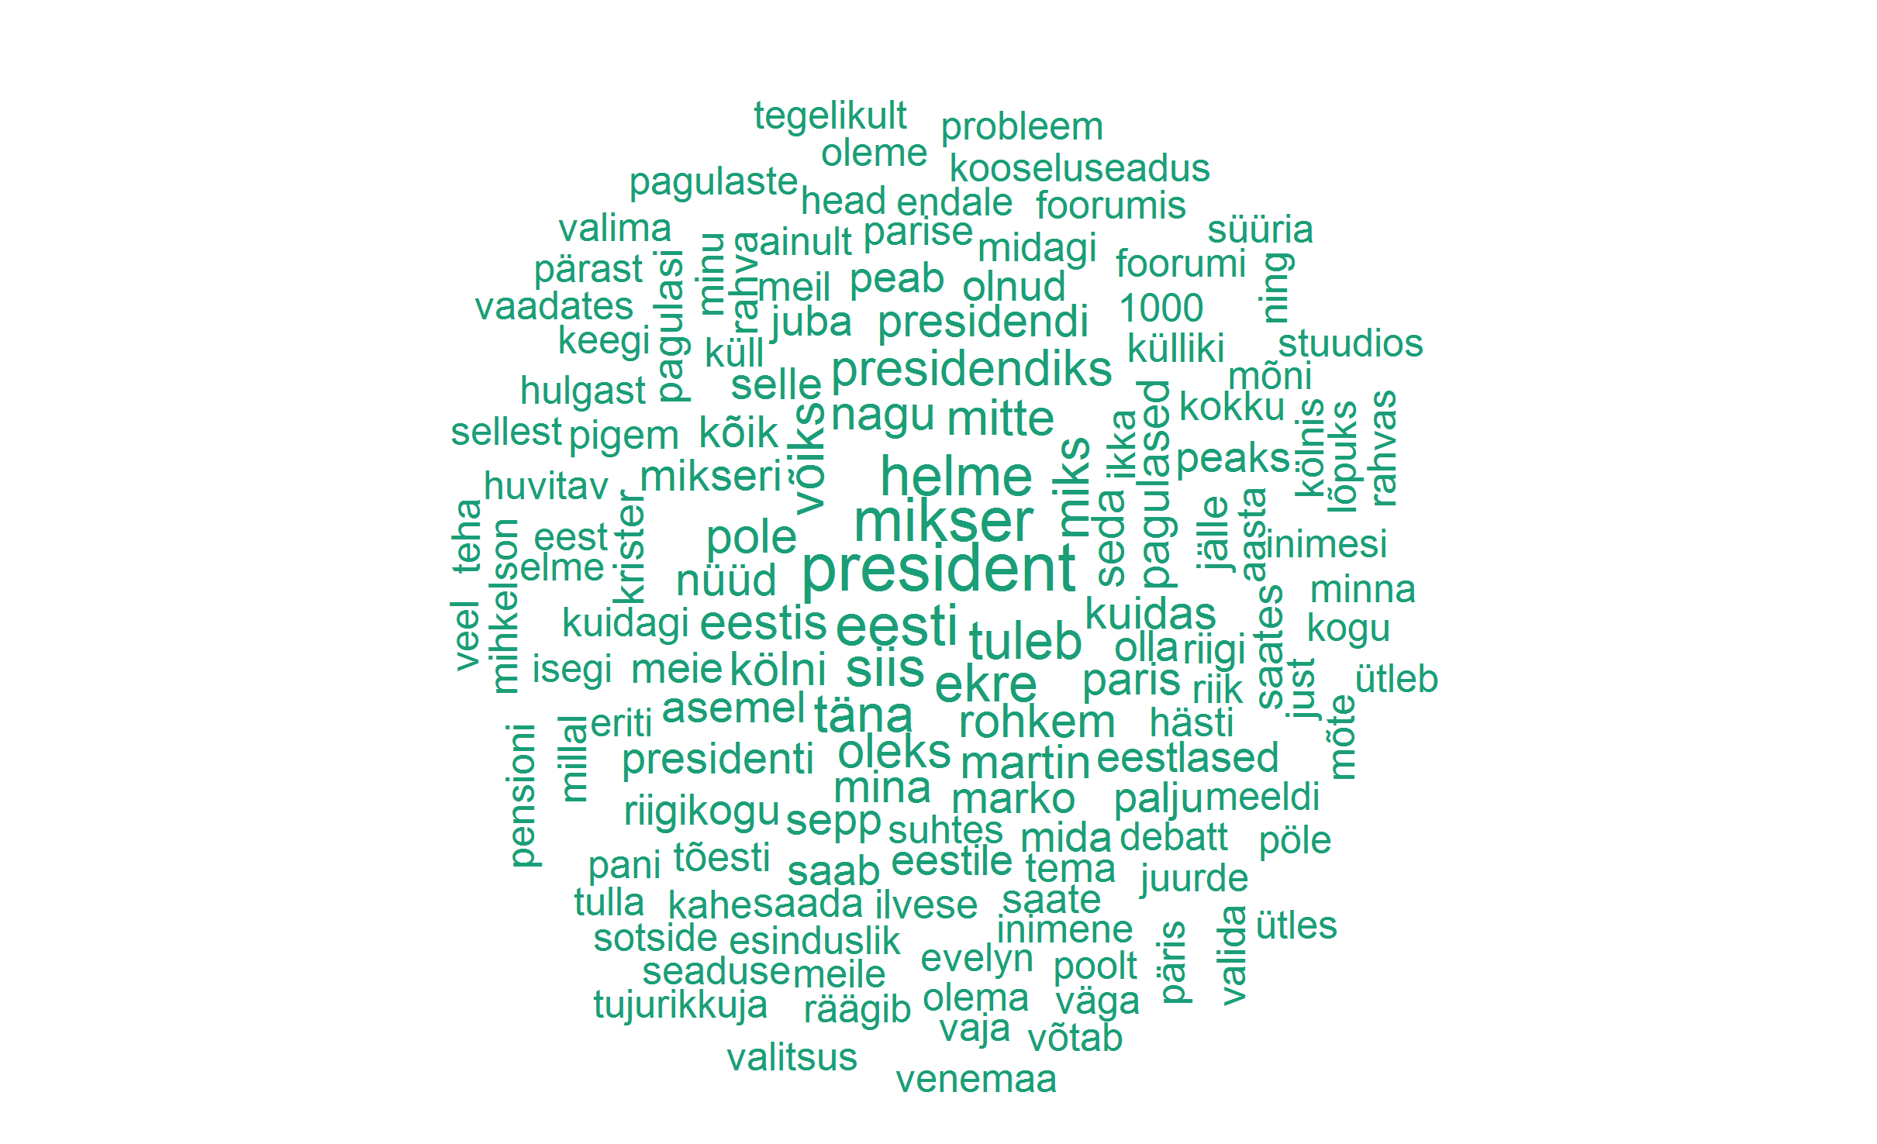
Twitter: sõnavormid
18.01.2017
TARTU ÜLIKOOL

Slide 49
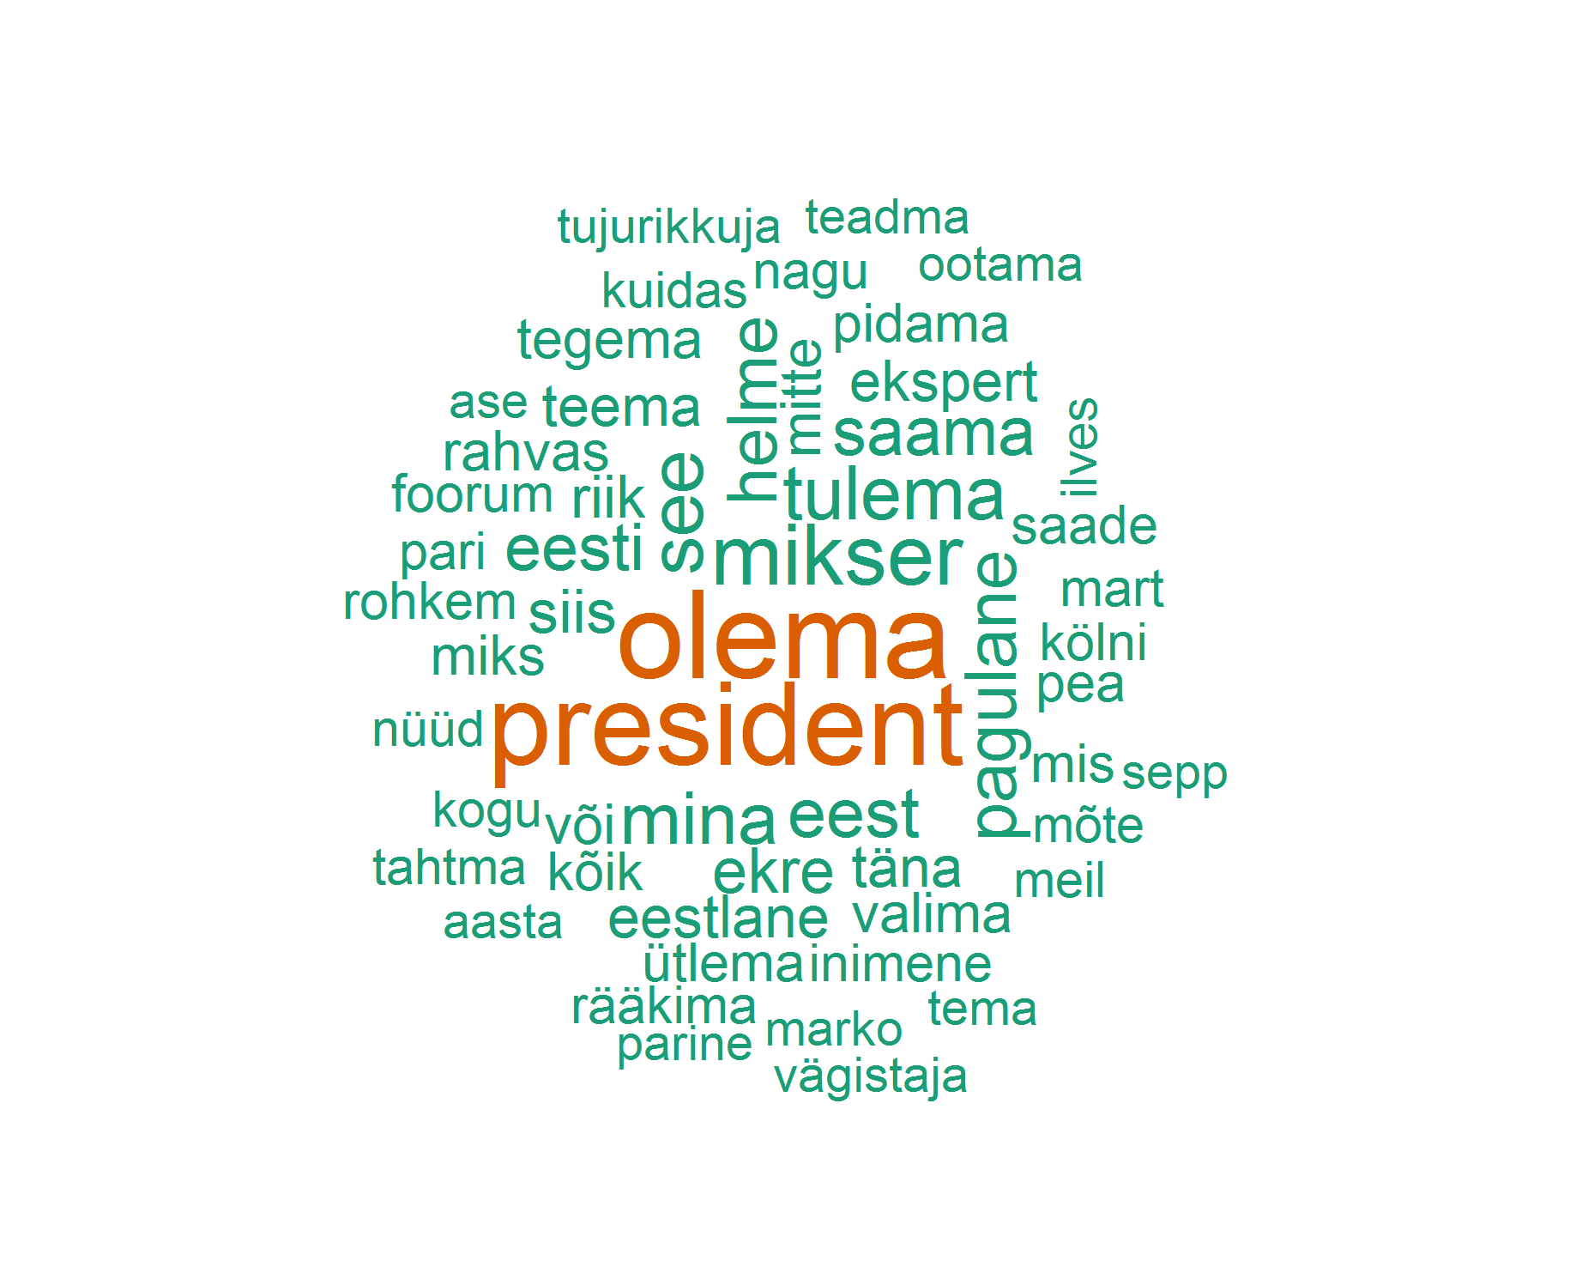
Twitter: algvormid
18.01.2017
TARTU ÜLIKOOL

Slide 50
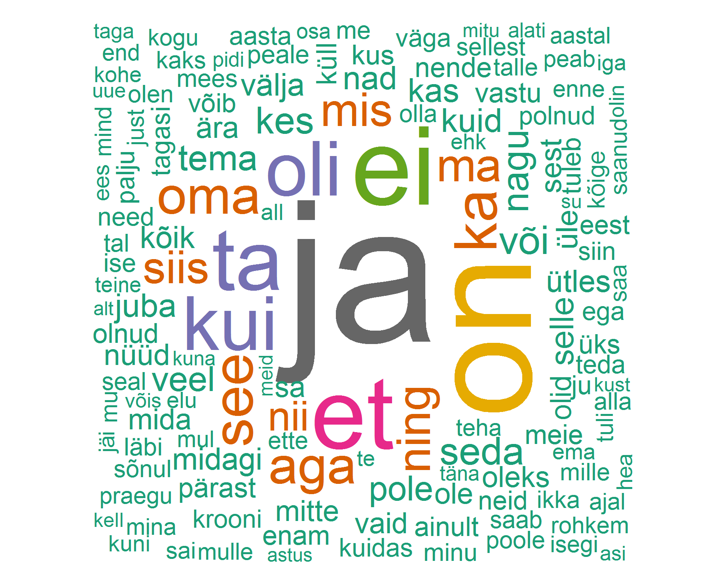
Kirjakeele sõnavormid
18.01.2017
TARTU ÜLIKOOL

Slide 51
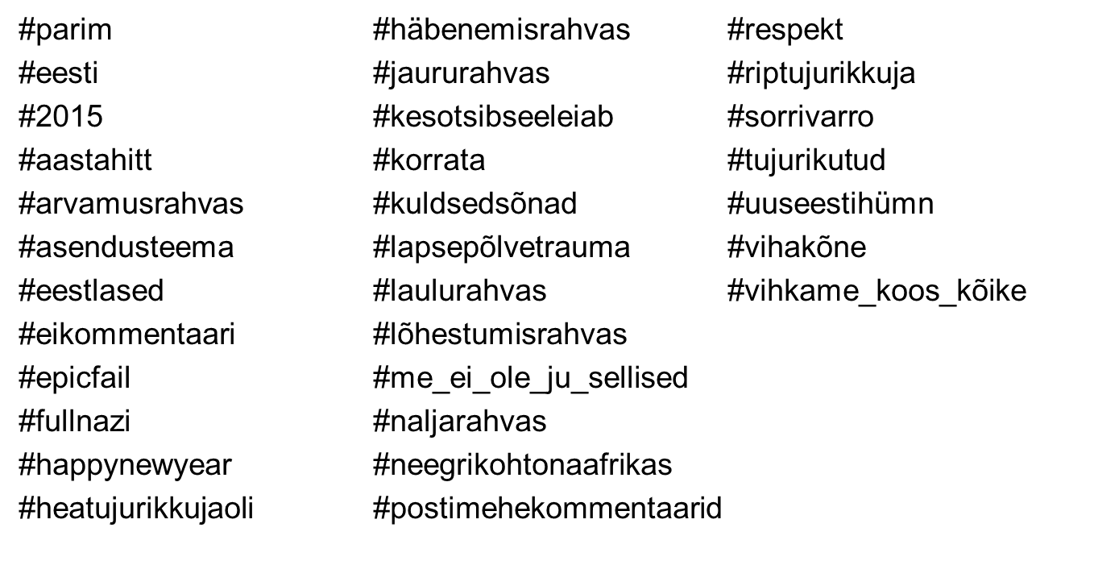
Tujurikkujaga seotud teemad
18.01.2017
TARTU ÜLIKOOL

Slide 52
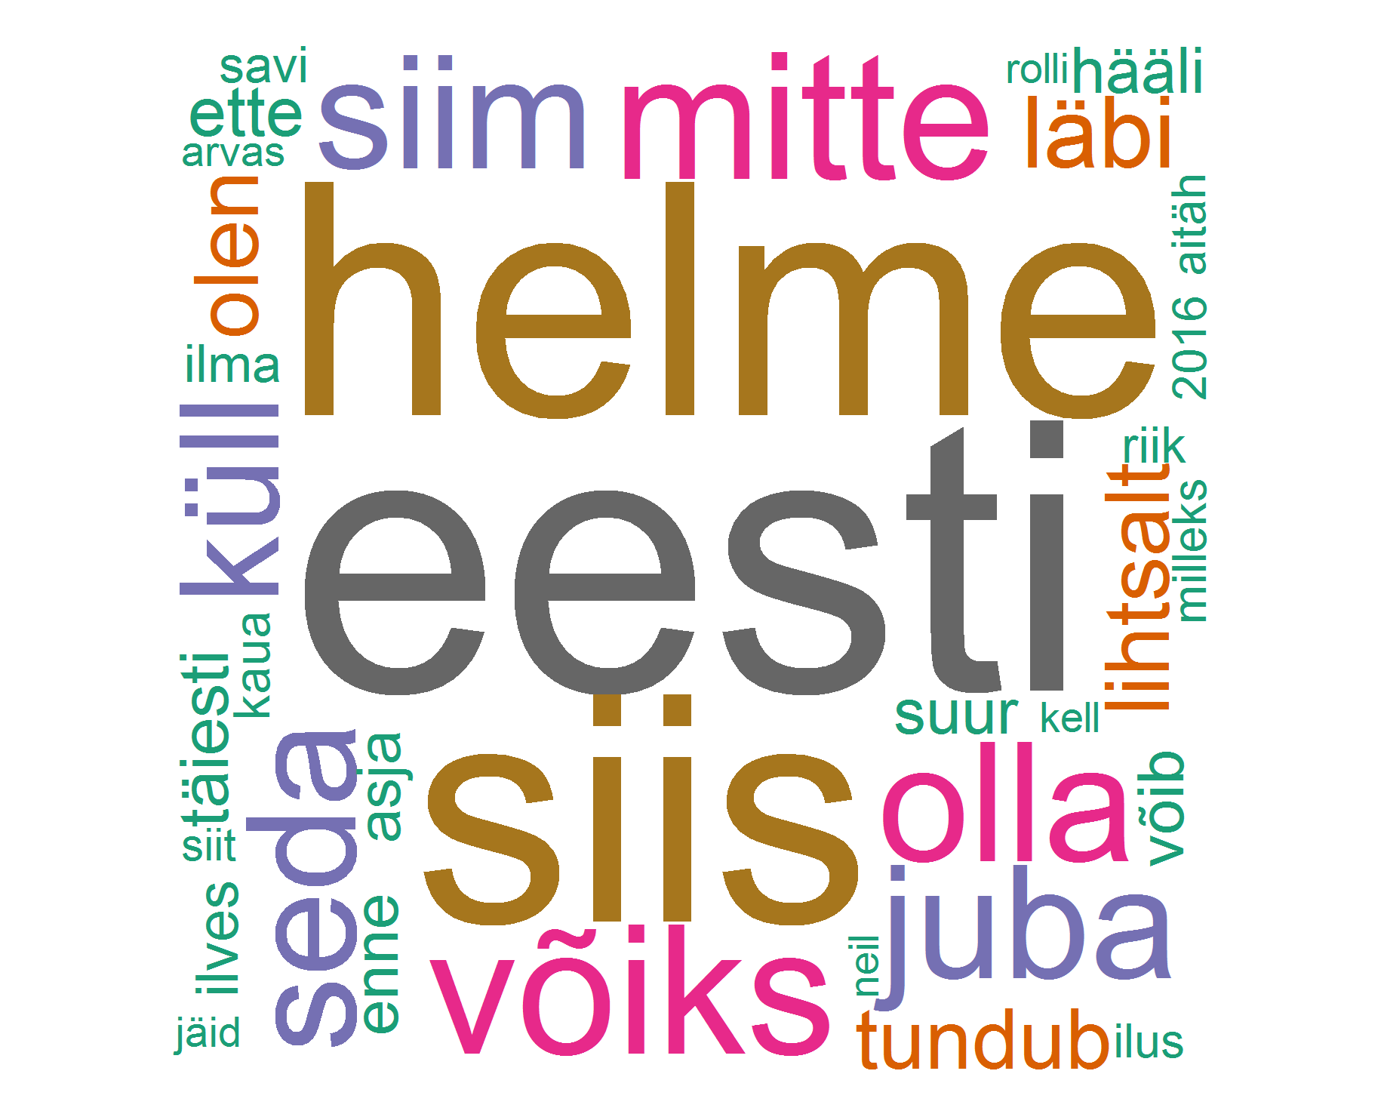
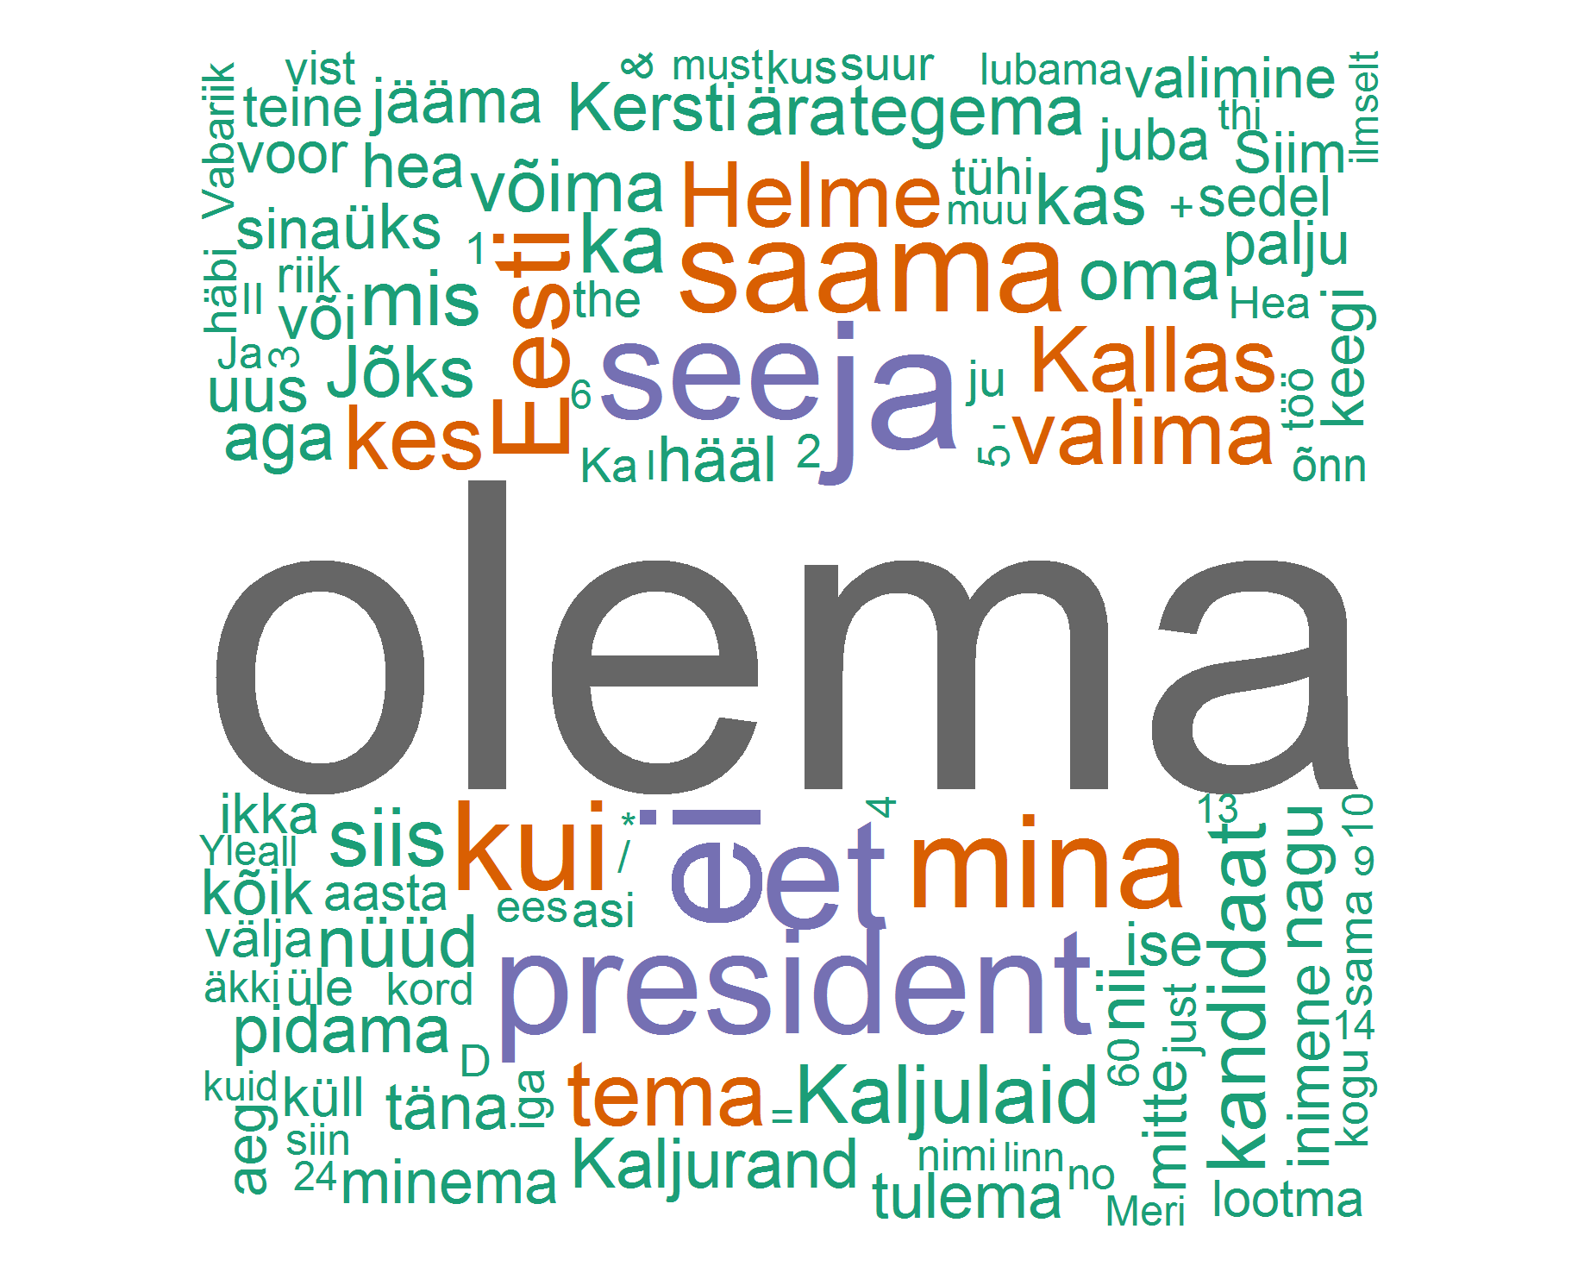
Presidendivalimised 2016
18.01.2017
TARTU ÜLIKOOL

Slide 53
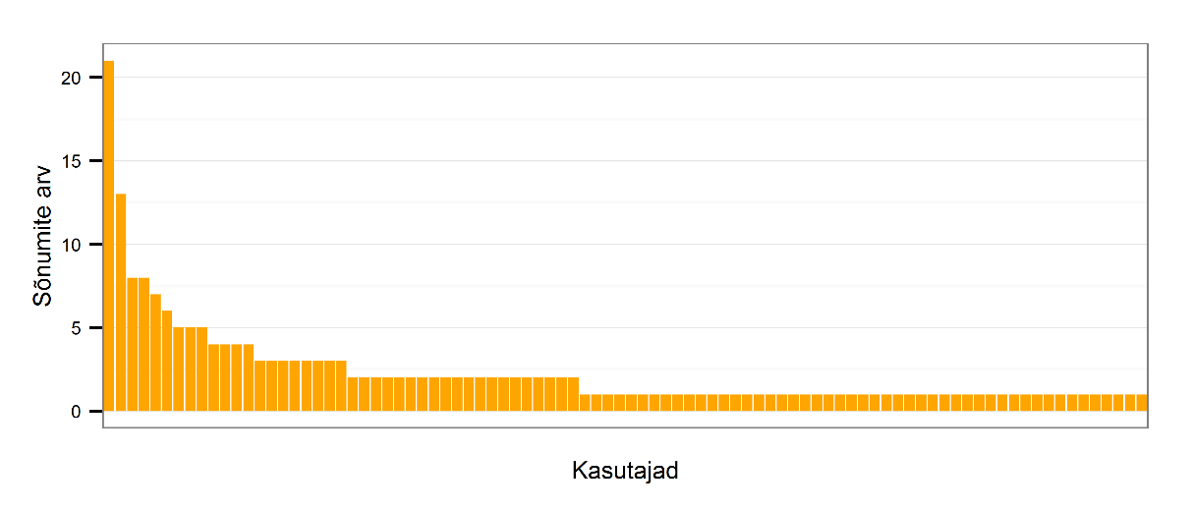
Twitter: kasutajad
18.01.2017
TARTU ÜLIKOOL

Slide 54
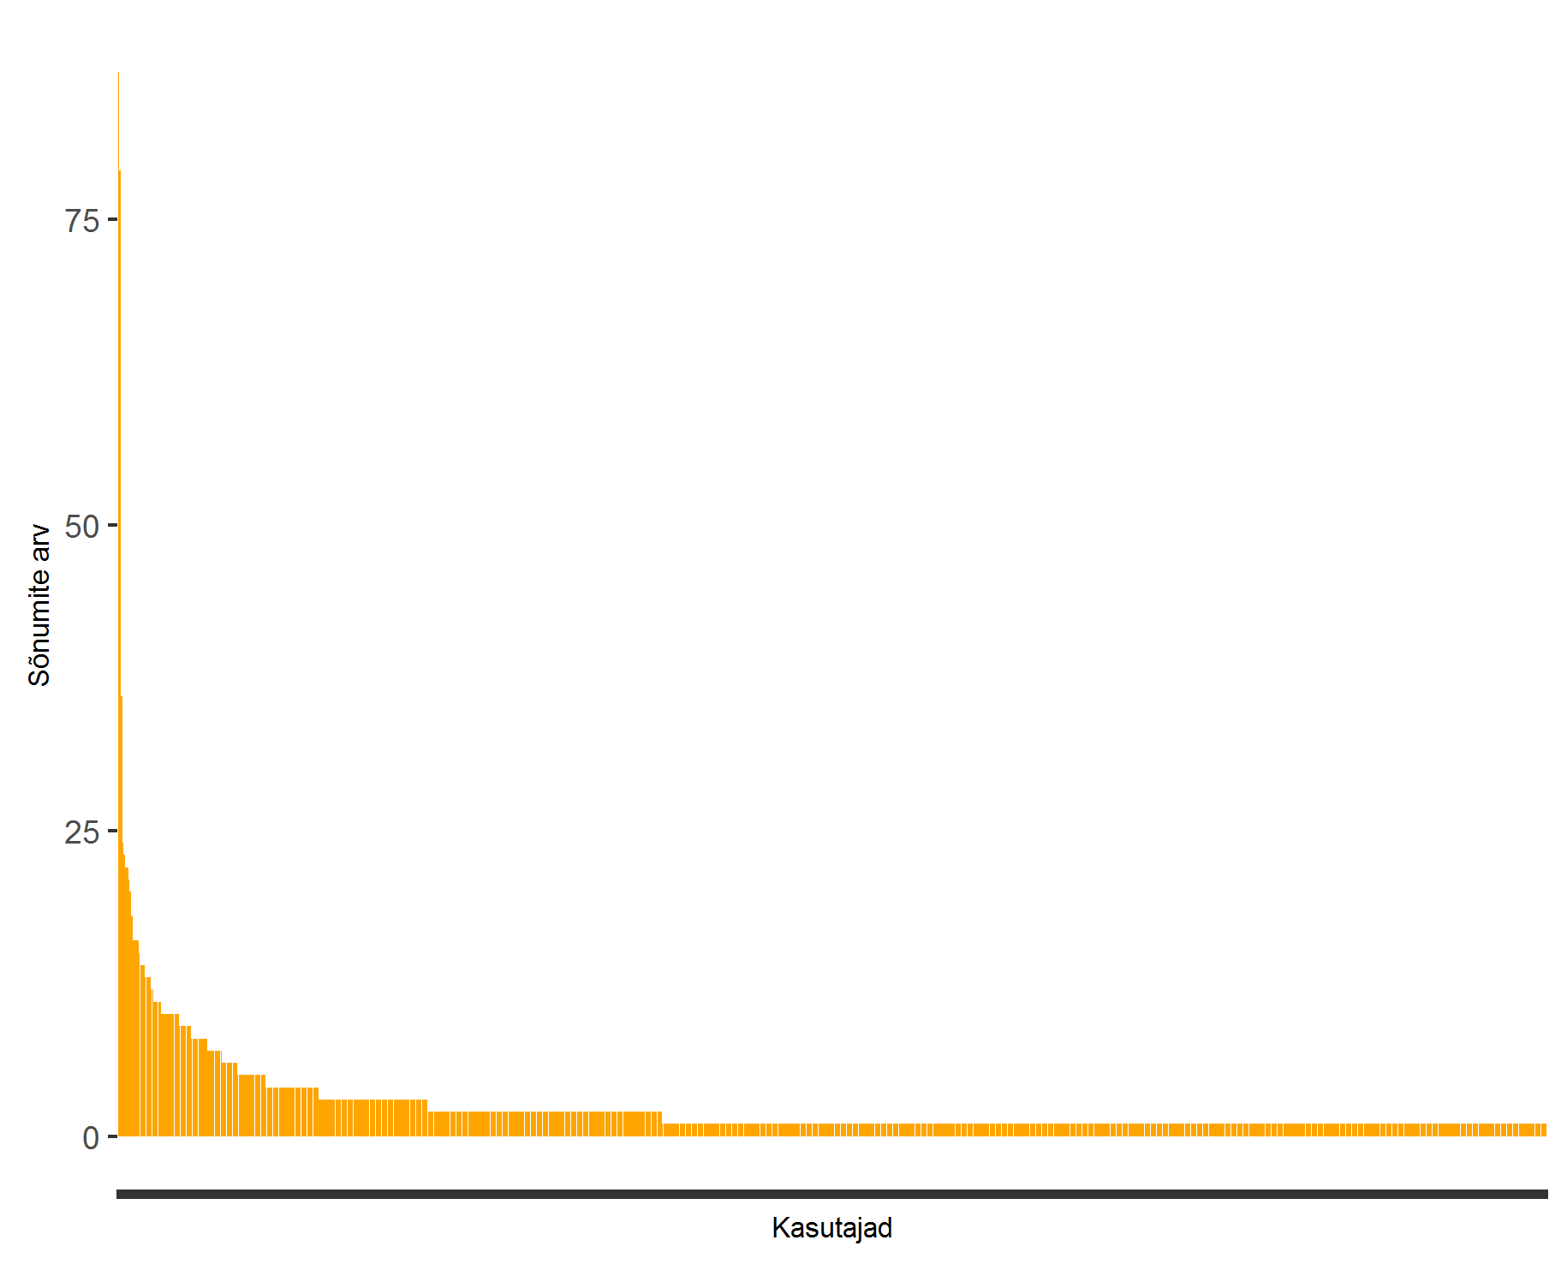
Twitter: kasutajad (presidendivalimised 2016)
18.01.2017
TARTU ÜLIKOOL

Slide 55
Tundmatuks jäänud sõnad (valimised)
%, a, to, EKRE, is, ETV, ERR, …, I, vs, A, v, in, NATO, #, kk, KE, be, VVK, ps, USA, RK, as, krt, EL, it, VK, EV, RE, or, my, SDE, 2a, IRL, by, go, §, we, u, an, jne, vms, so, TÜ, versus, kyll, SK, le, SKT, It, W, THI, n, SKP, 4a, pls, PM, mm, $, F, tv, nt, Mr, st, 2001a, P, VEB, 20i, LGBT, plz, If, So, lg, EÕM, 2006a, ÜRO, if, m, ~, at, sktst, da, är, PS, abc, AK, 1990llla, VL, ck, Nt, Hr, REF, RIP, gg, wp, nü, 2016a, EKP, JESS, h, ETV2, 70ased, ar, FFS, nr, AbsurditeaterEi, yo, KOV, om, jt, RHS, 6k, 3a, My, ii, To, EW, PL, sen, H, lt5, RG, maailmale25, nkn, NB, Ou, skp, Is, gt, wtfffffff, EM, ew, iq, We, ve, pk, tglt, se, EPL, Qs, oO, ca, Yo, TV3, 1996a, Pr, rk, Salme8, tbh, ppl, bfr, 5min, aj, 5a, Im, EY, NFL, 2e, du, VPVS, am, sry, hr, TH, ku, T, vb, J, IQ
18.01.2017
TARTU ÜLIKOOL

Slide 56
Sotsiaalmedia tekstiandmed
Sageduse tipus on tekstiandmestikes reeglina „sisutud“ sõnad, huvipakkuvad sageli keeleteadlastele, sisusõnad olulisemad muudes valdkondades
Huvipakkuvam võib olla teatud märksõnade kasutussagedus, kontekst, kasutajad, märksõnade muutumine ajas.
Twitteri sõnumid on küll lühikesed, kuid väga tugevalt "meelestatud".
Teoreetiliselt võimalik kasutada asukoha infot, kasutajate võrgustikke, analüüsi reaalajas jmt
18.01.2017
TARTU ÜLIKOOL

Slide 57
Kollokatsioonide rakendusvõimalusi, nt Ng jt 2015
Kas vanusestereotüübid on läbi aegade muutunud positiivsemaks või negatiivsemaks?
Corpus of Historical American English (COHA)
200 aastat ja 400 miljonit sõna
11 sagedamat sünonüümi
Akna suuruseks neli sõna, otsene viide märksõnale (käsitsi hindamine), sõnadevahelise seose tugevuse mõõtmine
Aastate jooksul on suhtumine vahematesse inimestesse muutunud negatiivsemaks
18.01.2017
TARTU ÜLIKOOL

Slide 58
Kokkuvõte
Tekstiandmete hulk järjest suurem ja need on rohkem kättesaadavad, aga need on eri formaatides, korrastamata jne.
Suurte korrapäratute tekstiandmestike töötlemine ei ole triviaalne küsimus, vaid nõuab treenimist → väljakutse kõigile tekstidega töötavatele (humanitaar)teadlastele.
Tekstide automaatne töötlemine, andmete kvantitatiivne analüüs ja visualiseerimine on digihumanitaaria üks keskseid valdkondi.
18.01.2017
TARTU ÜLIKOOL

